Slide 1
В «Капитанской дочке» всё не только самая правда,
но ещё как бы лучше её.
Н.В.Гоголь

Slide 2
историческая правда
и
Художественный вымысел
в повести А.С.Пушкина
«Капитанская дочка»

Slide 3
 | Историческая правда | Художествен-ный вымысел
1.Герои
2. Портрет Пугачёва
3.Причины пугачёвского восстания
4. События
5.Черты характера Пугачёва

Slide 4
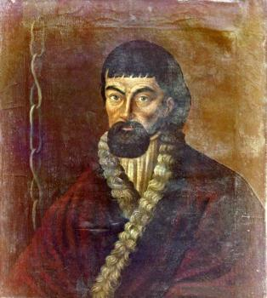
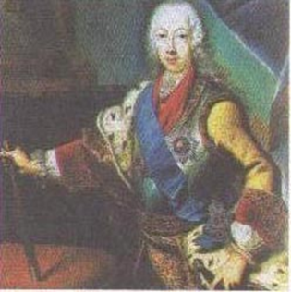
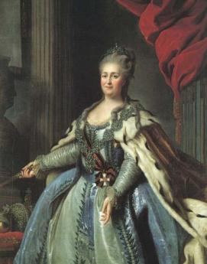
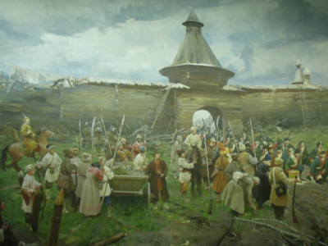
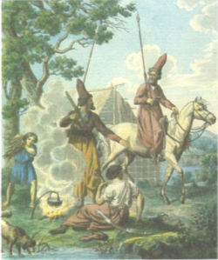
Пётр III
Емельян Пугачёв
Екатерина II
Войско
Пугачёва

Slide 5
Екатерина II
Савельич
Маша Миронова
Пугачев
Башкирец
Петруша Гринев
Швабрин
Мсье Бопре

Slide 6
Кроссворд
 |  |  |  |  |  |  |  |  |  |  | 8.
 |  |  |  |  |  |  |  | 7. | 1.
 |  |  |  | 2.
 |  |  |  |  |  | 6.
 |  |  | 3.
 |  | 5.
4.

Slide 7
Кроссворд
 |  |  |  |  |  |  |  |  |  |  | 8.
 |  |  |  |  |  |  |  |  |  |  | с
 |  |  |  |  |  |  |  | 7. | 1. | м | а | ш | а
 |  |  |  |  |  |  |  | е |  |  | в
 |  |  |  | 2. | б | а | ш | к | и | р | е | ц
 |  |  |  |  |  |  |  | а |  |  | л
 |  |  |  |  |  | 6. |  | т |  |  | ь
 |  |  | 3. | б | о | п | р | е |  |  | и
 |  | 5. |  |  |  | у |  | р |  |  | ч
 |  | ш |  |  |  | г |  | и
 |  | в |  |  |  | а |  | н
 |  | а |  |  |  | ч |  | а
 |  | б |  |  |  | е
4. | г | р | и | н | е | в
 |  | и
 |  | н

Slide 8
Портрет Пугачёва

Slide 9
Причины Пугачевского бунта:
Усиление крепостного гнёта
Вера в «доброго царя»
Жестокость властей по отношению к национальным меньшинствам
Слух о появлении Петра III
Емельян Пугачев - Петр III.
Пугачевское восстание

Slide 10
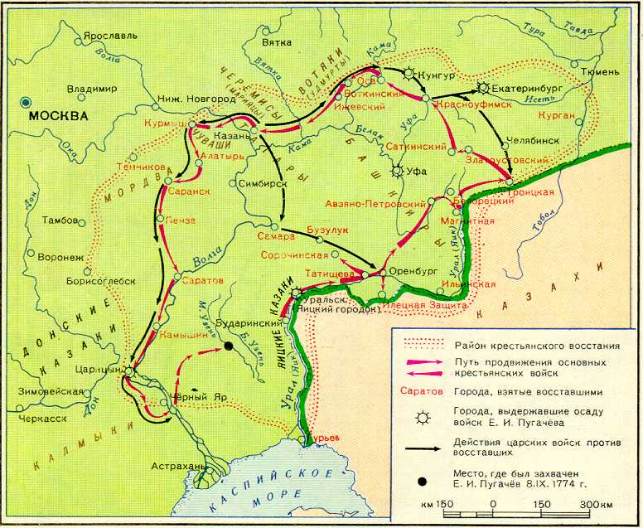

Slide 11
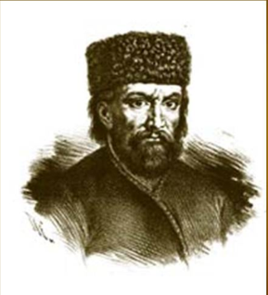
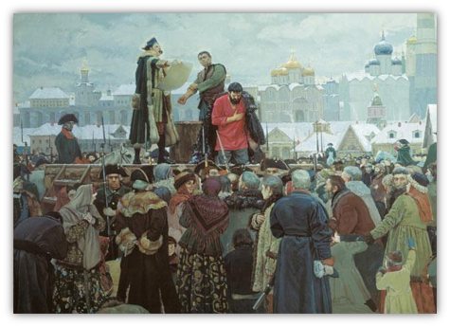
Основные вехи пугачёвского восстания
Начало восстания – сентябрь 1773г.
Осада Оренбурга.
Взятие поволжских городов: Уфы, Яицкого городка, Самары, Казани, Саранска, Пензы, Камышина, Саратова Царицына и других.
Выдача Пугачёва царским властям.
Казнь Пугачёва и его сподвижников.
Конец восстания – май 1775г.

Slide 12
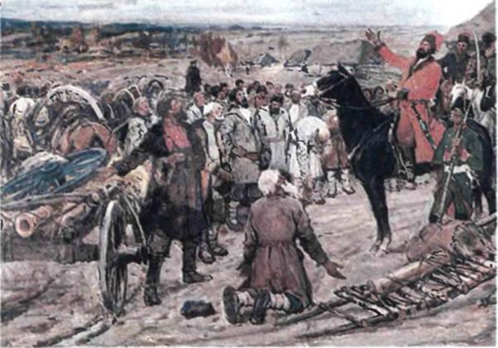
Войско восставших
Арест Гринёва
Казнь Пугачёва
Взятие Белгородской крепости
Встреча Маши Мироновой с Екатериной II
Встречи Гринева с Пугачёвым
Взаимоотношения Гринева с Машей

Slide 13
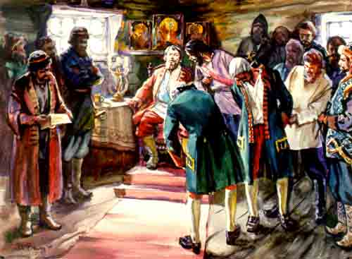
Бердская слобода

Slide 14
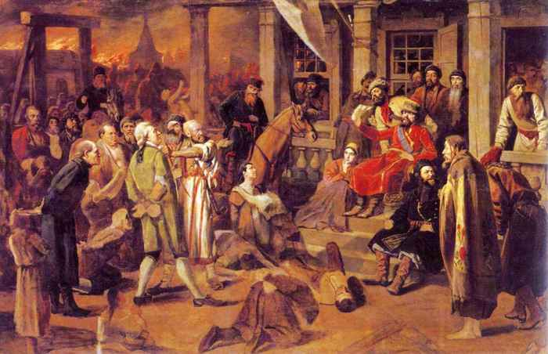

Slide 15
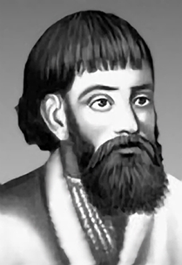
Мнение историка, современника Пушкина | Высказывания о пушкинском Пугачёве выдающихся русских писателей и деятелей культуры
«Емелька Пугачёв бесспорно принадлежал к редким явлениям, к извергам, вне законов природы рождённым; ибо в естестве его не было и малейшей искры добра, того благого начала, той духовной части, которые разумное творение от бессмысленного животного отличают. История сего злодея может изумить порочного и вселить отвращение даже в самих разбойниках и убийцах. Она вместе с тем доказывает, как низко может падать человек и какое адскою злобой может быть преисполнено его сердце». | 1.Пугачёв отличается зверством, а вместе беззаветным русским добродушием. (Ф.М.Достоевский) 2.У Пушкина Пугачёв показан в сущности удивительно симпатичным злодеем. (П.И.Чайковский)

Slide 16
злодей
милосердный
благородный
разбойник
добродушный
жестокий

Slide 17
 | Историческая правда | Художествен-ный вымысел
1.Герои
2. Портрет Пугачёва
3.Причины пугачёвского восстания
4. События
5.Черты характера Пугачёва

Slide 18
Историческая правда | Художественный вымысел
Герои
Е.И. Пугачев, Белобородов, Хлопуша, Екатерина II | Гринёв, его родители, Савельич, Маша, капитан Миронов, Швабрин
Портрет Пугачёва
Лет сорока, средний рост, худощав и широкоплеч. Чёрная с сединой борода | Авторская оценка, симпатия: «внешность замечательна», «живые глаза», лицо имело выражение “довольно приятное, но «плутовское».
Причины пугачёвского восстания
Жестокость властей по отношению к национальным меньшинствам, умалчивает о крепостном гнёте. | ___________________
События
Войско восставших, взятие Белгородской крепости, казнь Пугачёва. | Встречи Гринева с Пугачёвым, взаимоотношения Гринева с Машей, арест Гринёва, встреча Маши Мироновой с Екатериной – II
Черты характера Пугачёва.
Жестокий злодей, разбойник. | Добродушный, благородный человек.

